Slide 1
§3.2 自然语句形式化
引言：使用谓词逻辑来描述和推理以自然语句表达的问题，首先需要形式化。该形式化的过程即先将问题分解成一些原子谓词，引入谓词符号，进而使用量词、函词、逻辑联结词来构成合式公式。

Slide 2
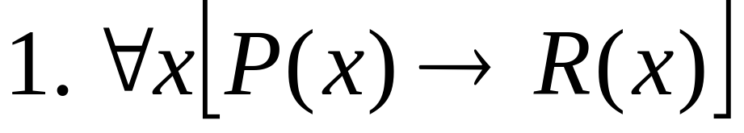
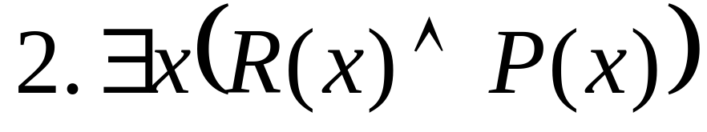
例1 1.任意的有理数都是实数。
2.有的实数是有理数。
P(x):x是有理数
R(x):x是实数
则：

Slide 3
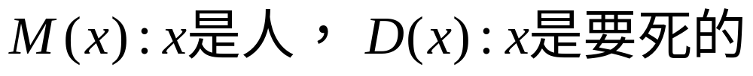
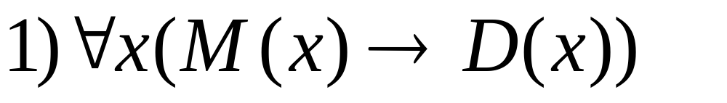
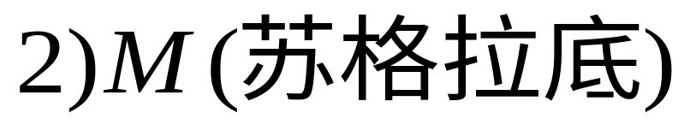
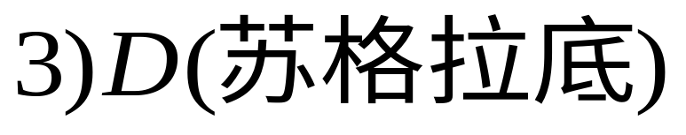
例2 1）人终究会死的；
2）苏格拉底是人；
3）所以苏格拉底终究会死的。
则：

Slide 4
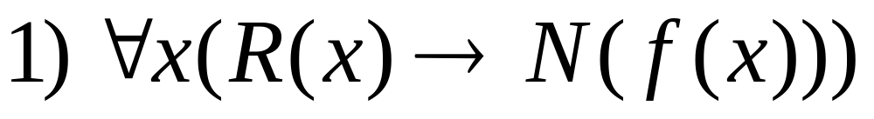
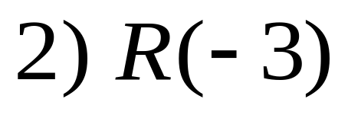
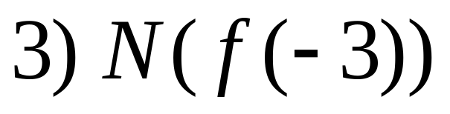
例3 1）所有实数的平方都是非负的；
2）-3是一个实数；
3）所以-3的平方是非负的。
R(x):x是实数
N(x):x是非负的
f(x):x的平方
则：

Slide 5
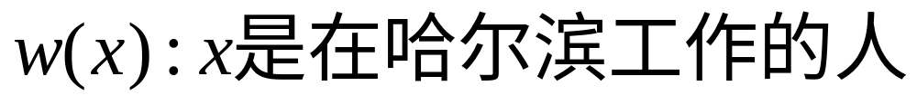
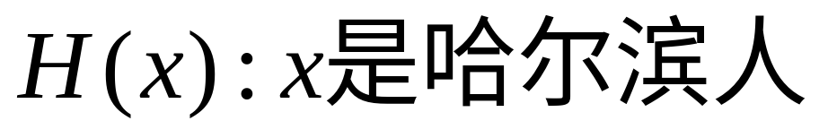
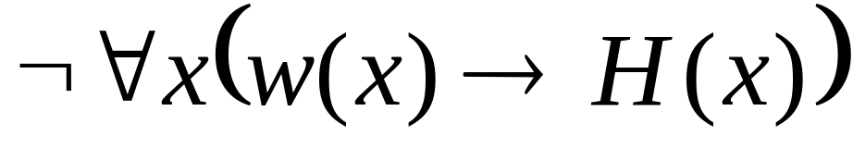
例3
并非所有在哈尔滨工作的人都是哈尔滨人.
则：

Slide 6
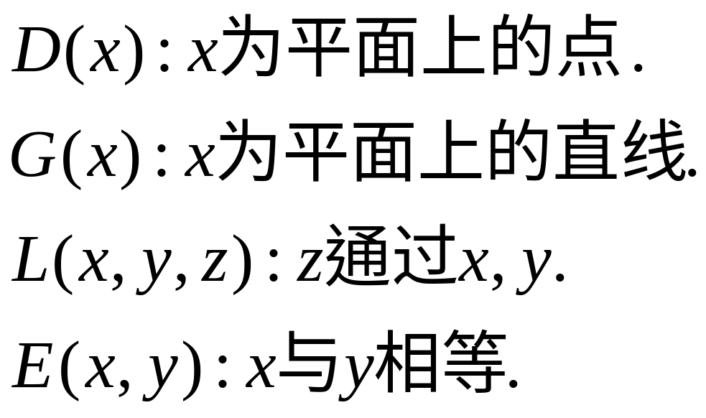
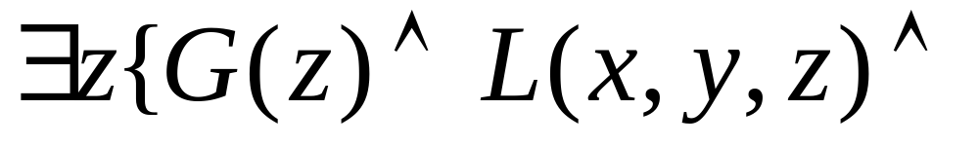
例4 过平面上的两个不同点，有且
仅有一条直线通过。

Slide 7
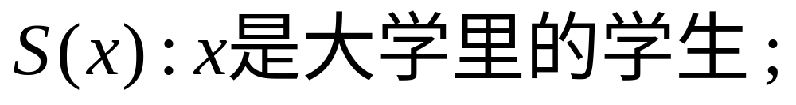
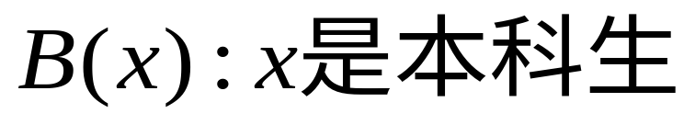
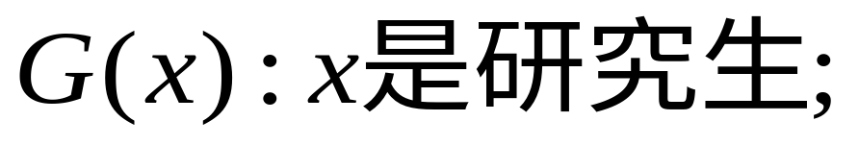
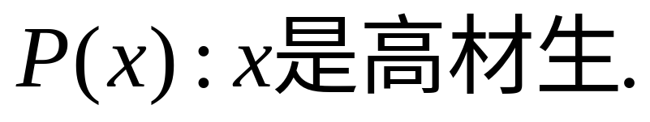
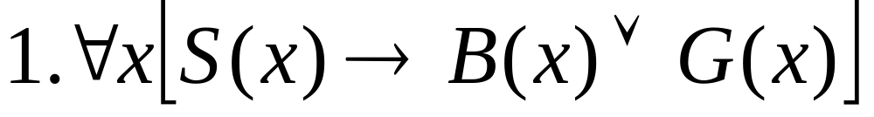
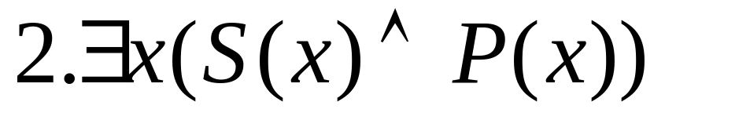
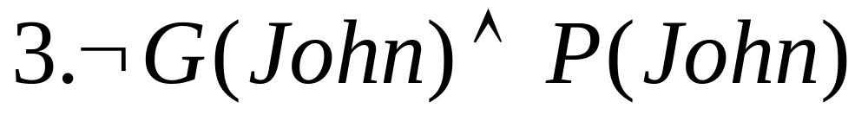
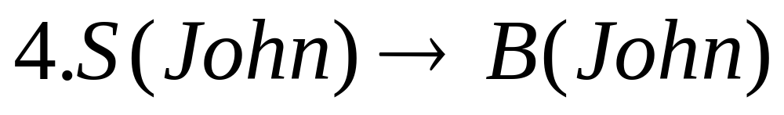
例5
大学里的学生不是本科生就是研究生。有的学生是高材生。John不是研究生，但是高材生。则如果John是大学里的学生必是本科生。
则：

Slide 8
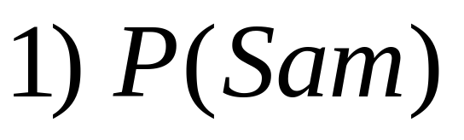
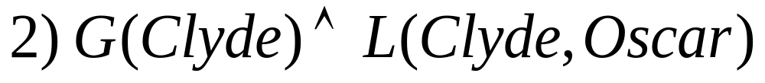
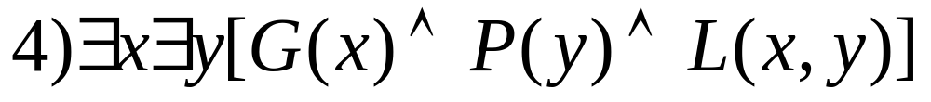
例6
Sam,Clyde和Oscar是大象：
1)Sam是粉红色；
2)Clyde是灰色的且喜欢Oscar；
3)Oscar是粉红色或者是灰色(但不是两
种颜色)且喜欢Sam；
则存在一个灰色大象喜欢一个粉红色大象.

Slide 9
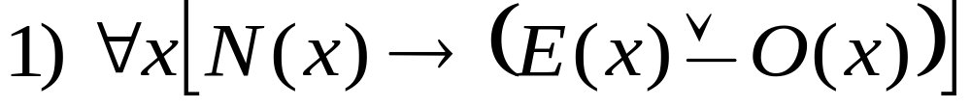
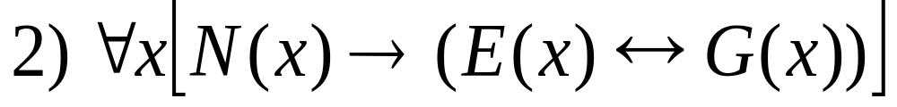
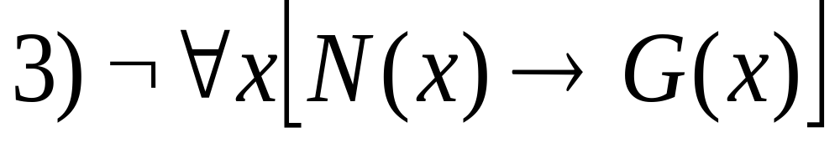
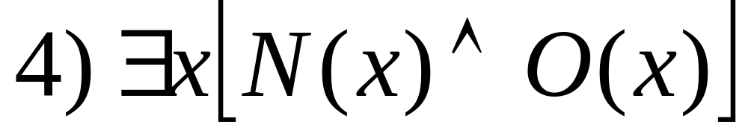
例7
每个自然数不是偶数就是奇数。
自然数为偶数当且仅当它能被2整除。
并不是所有的自然数都能被2整除。
所以有的自然数为奇数。

